Slide 1
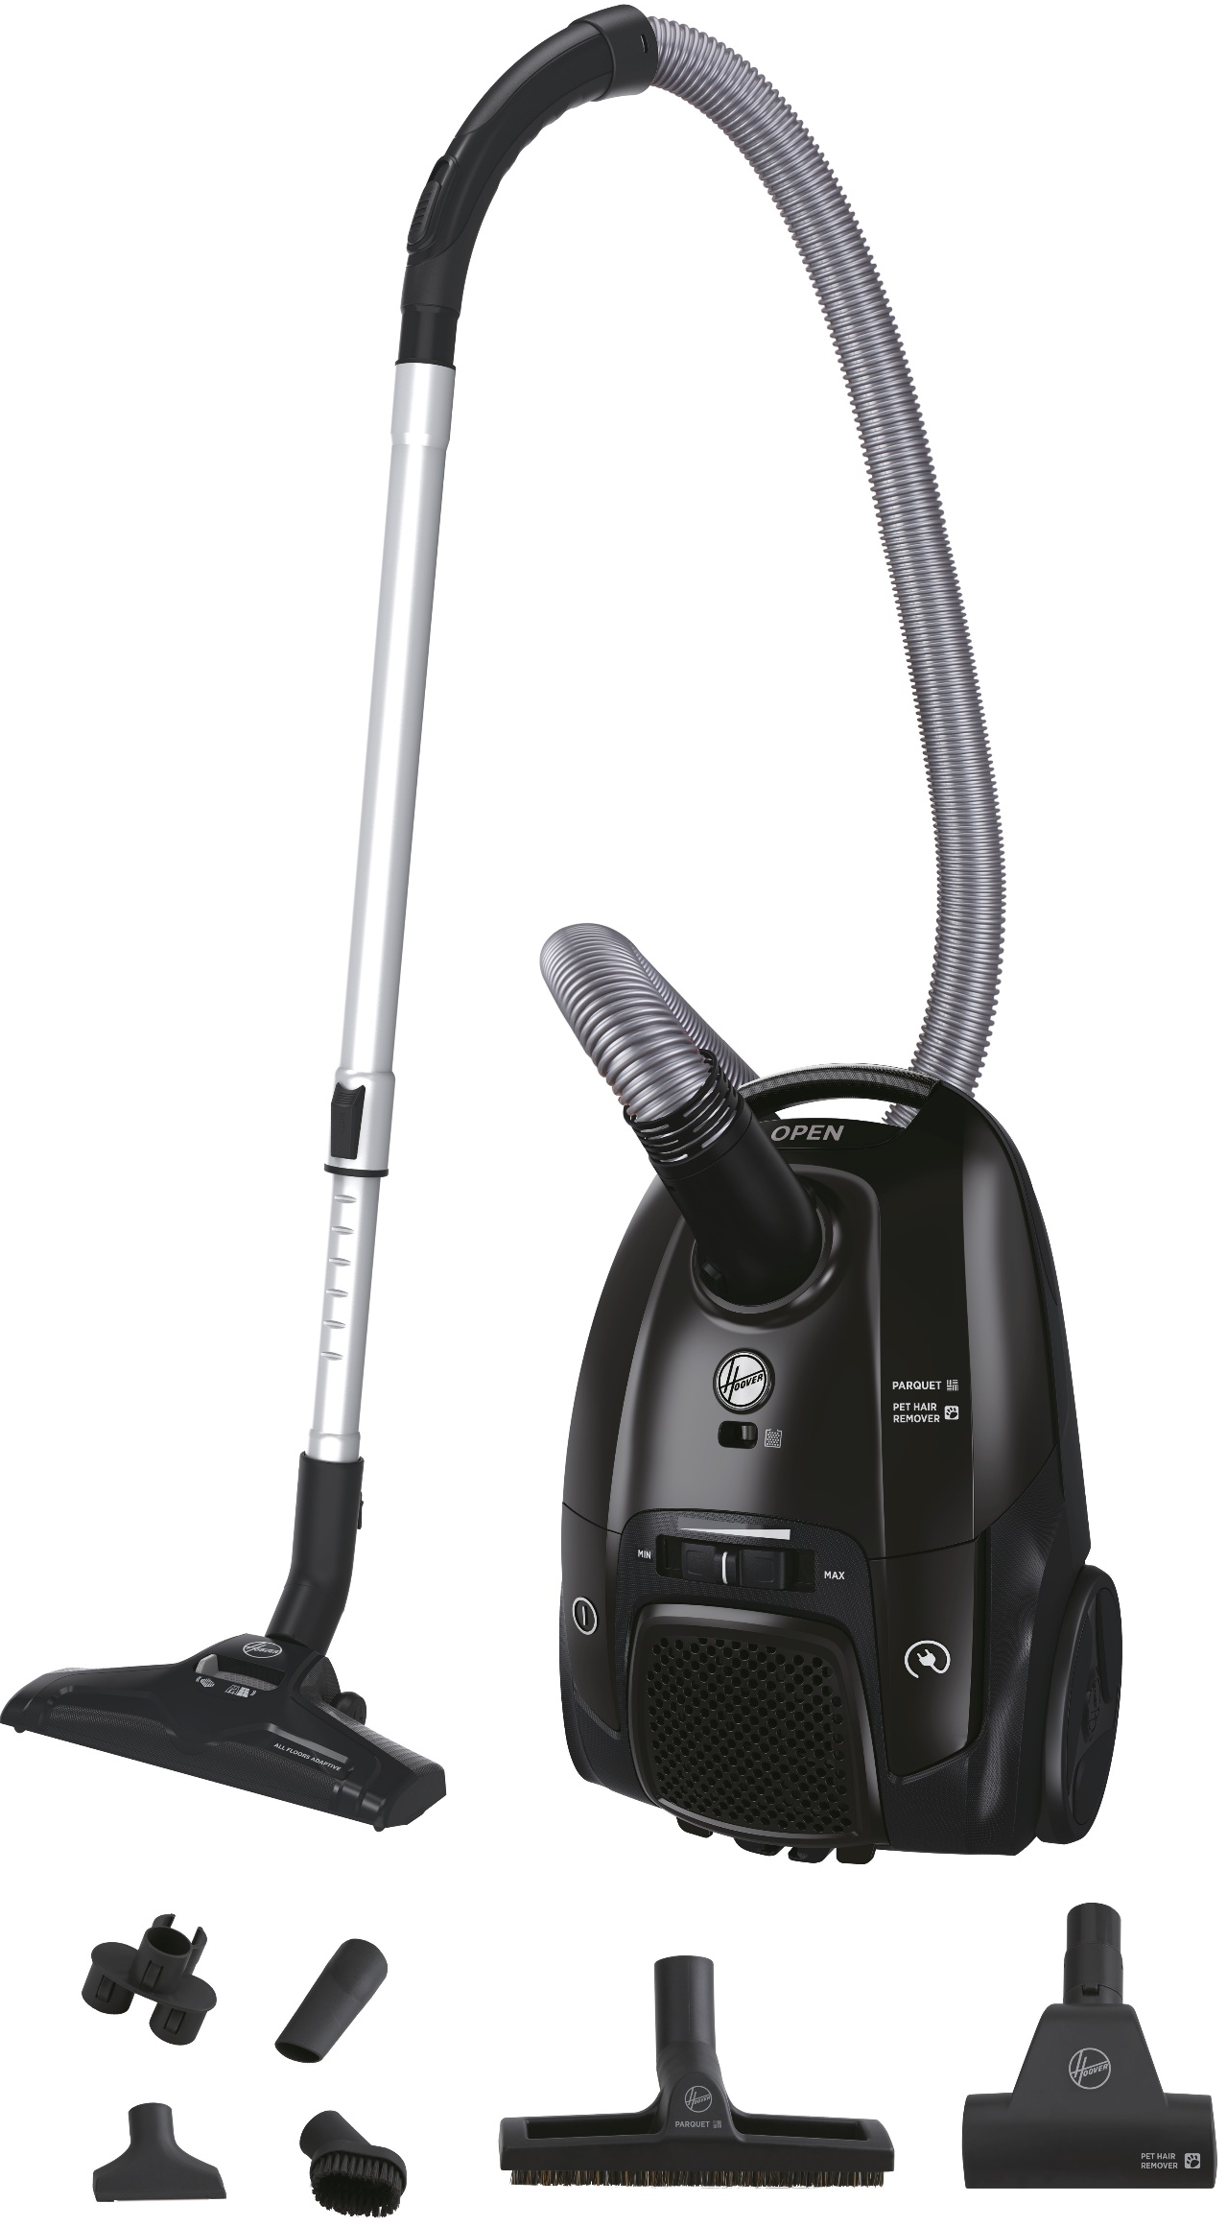
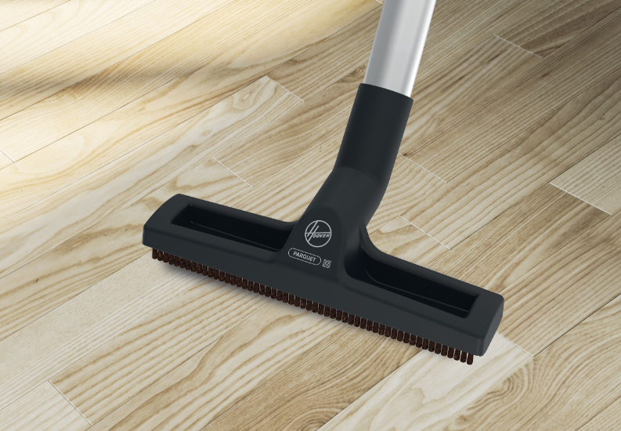
HOOVER
TELIOS EXTRA
TXL80PET 011 – SÁČKOVÝ VYSAVAČ TELIOS EXTRA
EPA sáček 3,5 l, filtr EPA 12, 69 dB (A), pracovní rádius 9,6 m, hubice All Floors Adaptive,
Mini Turbo Pet hubice, parketová hubice
PARKETOVÁ HUBICE
LOGISTICKÁ DATA:
KÓD: 39002329
EAN: 8059019095950
BARVA: URBAN ČERNÁ
LUXOR ČERNÁ
ROZMĚRY VÝROBKU V x Š x H (CM)
44,3 x 30 x 23,7
ČISTÁ VÁHA VÝROBKU (KG) 4,86
ROZMĚRY BALENÍ V x Š x H (CM)
52,5 x 32,5 x 32,5
HRUBÁ VÁHA S OBALEM (KG)
8
VÝKON A VLASTNOSTI
Maximální příkon: 700 W
Ultra tichý chod – pouze 69 dB(A)
Velkokapacitní EPA sáček pro méně častou výměnu: 3,5 l
Omyvatelný filtr EPA 12 pro optimální filtraci vzduchu
Indikátor naplnění sáčku
Přední kolečko otočné o 360°
Měkká pogumovaná kolečka
Rukojeť pro přenášení
Hadice otočná o 360°
Ergonomická rukojeť s regulátorem sání
Teleskopické prodlužení trubice
Variabilní ovládání výkonu (posuvníkem)
Tlačítko automatického navíjení kabelu
Délka kabelu: 7 m
Pracovní rádius: 9,6 m
Pracovní dosah: 10,2 m
MINI TURBO PET HUBICE
VÝKON A VLASTNOSTI:
POUŽITÍ KOBERCE A TVRDÉ PODLAHY
VÝKON (W) 700
OBJEM SÁČKU (L) 3,5
PŘEDMOTOROVÝ PĚNOVÝ FILTR
OMÝVATELNÝ FILTR EPA 12
DRŽÁK NA PŘÍSLUŠENSTVÍ
ACOUSTING CARE SYSTEM
OMYVATELNÝ FILTR EPA 12
VELKÝ PRACOVNÍ RADIUS
PŘÍSLUŠENSTVÍ
CO JE SOUČÁSTÍ BALENÍ:
Mini Turbo Pet hubice
Parketová hubice
Štěrbinová hubice
Prachový kartáč
Hubice na nábytek
Trubicový držák na příslušenství
Hubice All Floors Adaptive
s regulátorem sání na všechny typy podlah
Mini Turbo Pet hubice na zvířecí chlupy
Parketová hubice na parkety a choulostivé povrchy
Příslušenství na trubicovém držáku: štěrbinová hubice, prachový kartáč a hubice na nábytek

